Slide 1

Pastoral Estudantil APV - Pr. Duary Domene

Slide 2

Notes:
É Uma Das Formas De Violência Que Mais Cresce No Mundo!

Slide 3
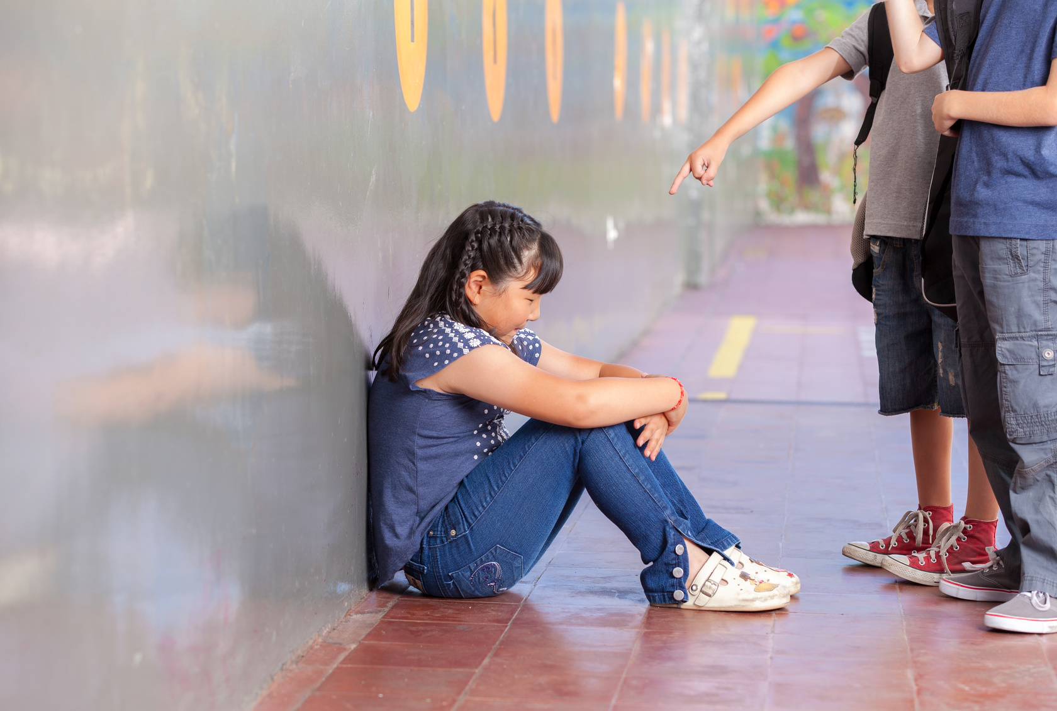
Em média, metade das crianças e jovens do mundo já sofreram Bullying.
Notes:
https://nacoesunidas.org/pesquisa-da-onu-mostra-que-metade-das-criancas-e-jovens-do-mundo-ja-sofreu-bullying/
De acordo com a ONU. Metade das crianças e jovens do mundo já sofreram bullying

Slide 4

Notes:
No Brasil, esse percentual é de 43%, taxa semelhante a outros países da região: Argentina (47,8%), Chile (33,2%), Uruguai (36,7%) e Colômbia (43,5%).

Slide 5

Notes:
O que nao é bullying? Discussões ou brigas pontuais não são bullying. Conflitos entre professor e aluno, ou aluno e gestor, ou aluno e aluno, desde que sejam pontuais. Não são considerados bullying.
Todo bullying é uma agressão, mas nem toda a agressão é classificada como bullying.

Slide 6
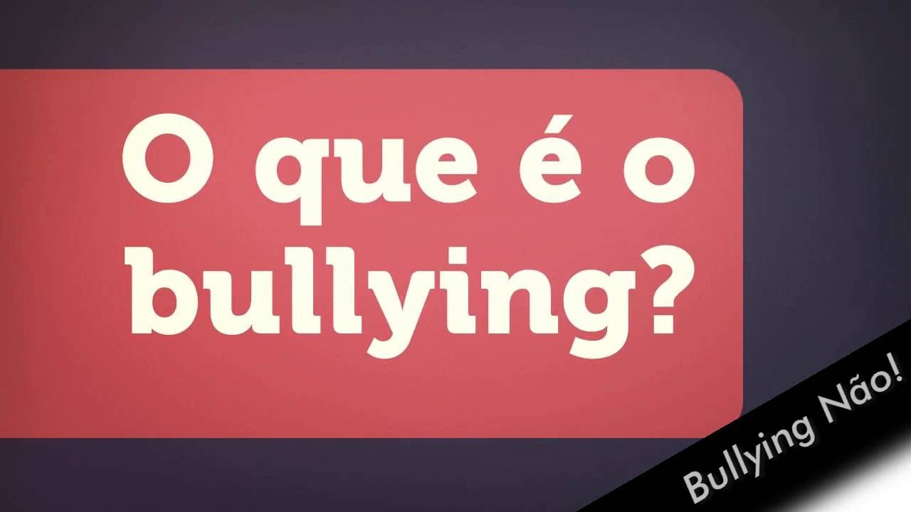

Slide 7
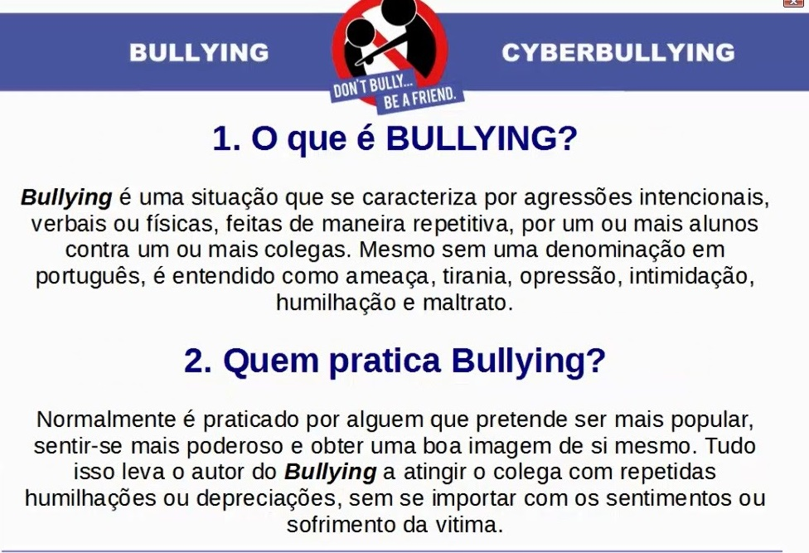

Slide 8

Notes:
Segundo especialistas, o bullying pode ocorrer em qualquer contexto social, como: universidades, famílias, vizinhança e locais de trabalho. Mas ocorre principalmente nas escolas.
Fenômeno Bullying: Como Prevenir a Violência nas Escolas e Educar para a Paz

Slide 9
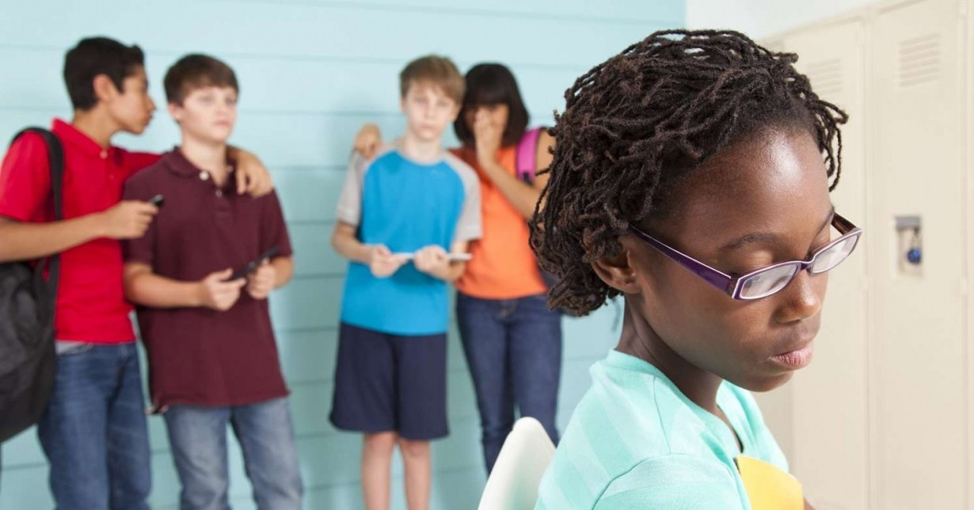
Notes:
As principais causas são a aparência física, gênero, orientação sexual, etnia.

Slide 10


Slide 11
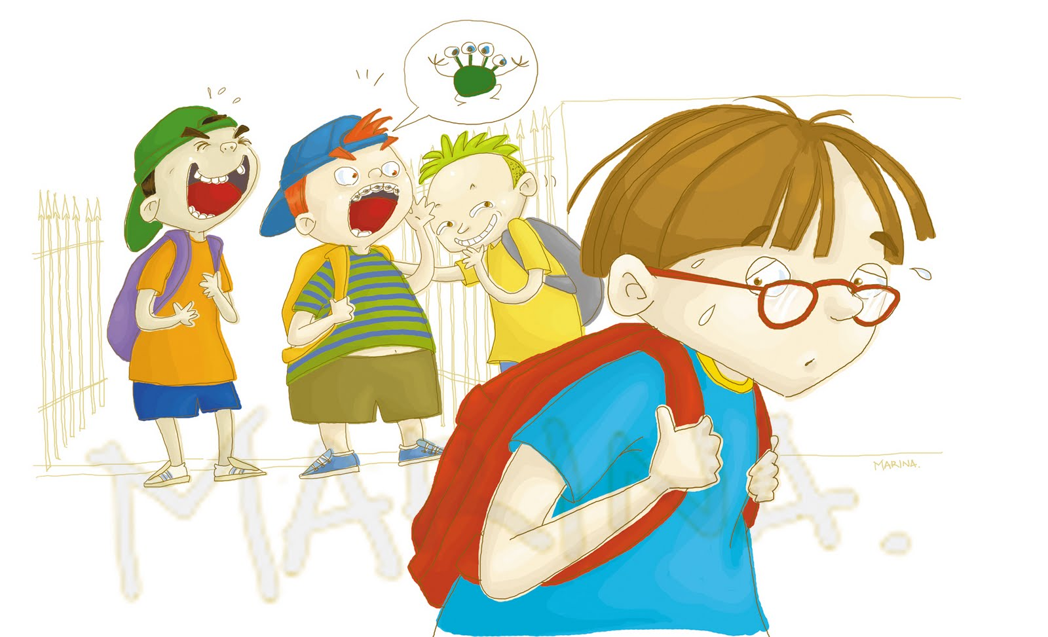
Notes:
O que, à primeira vista, pode parecer um simples apelido inofensivo, mas pode afetar emocional e fisicamente o alvo da ofensa.

Slide 12


Slide 13
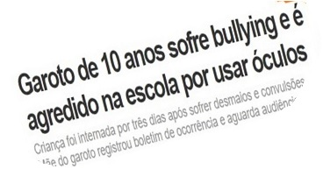
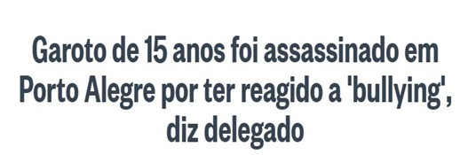
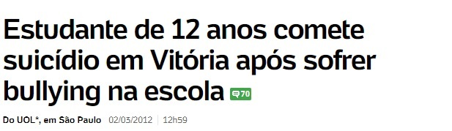
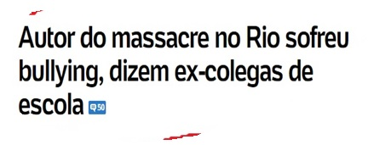
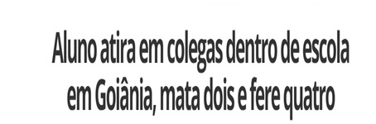
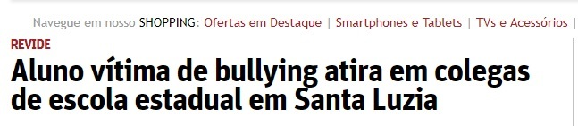

Slide 14

Notes:
Video youtube – “EU NÃO AGUENTO MAIS ISSO – BULLYING”

Slide 15

Notes:
A Comissão de Segurança Pública e Combate ao Crime Organizado aprovou a proposta que inclui no Código Penal (Decreto-lei 2.848/40) o crime de intimidação vexatória (ou bullying). Esta em vigor desde de 2016.

Slide 16
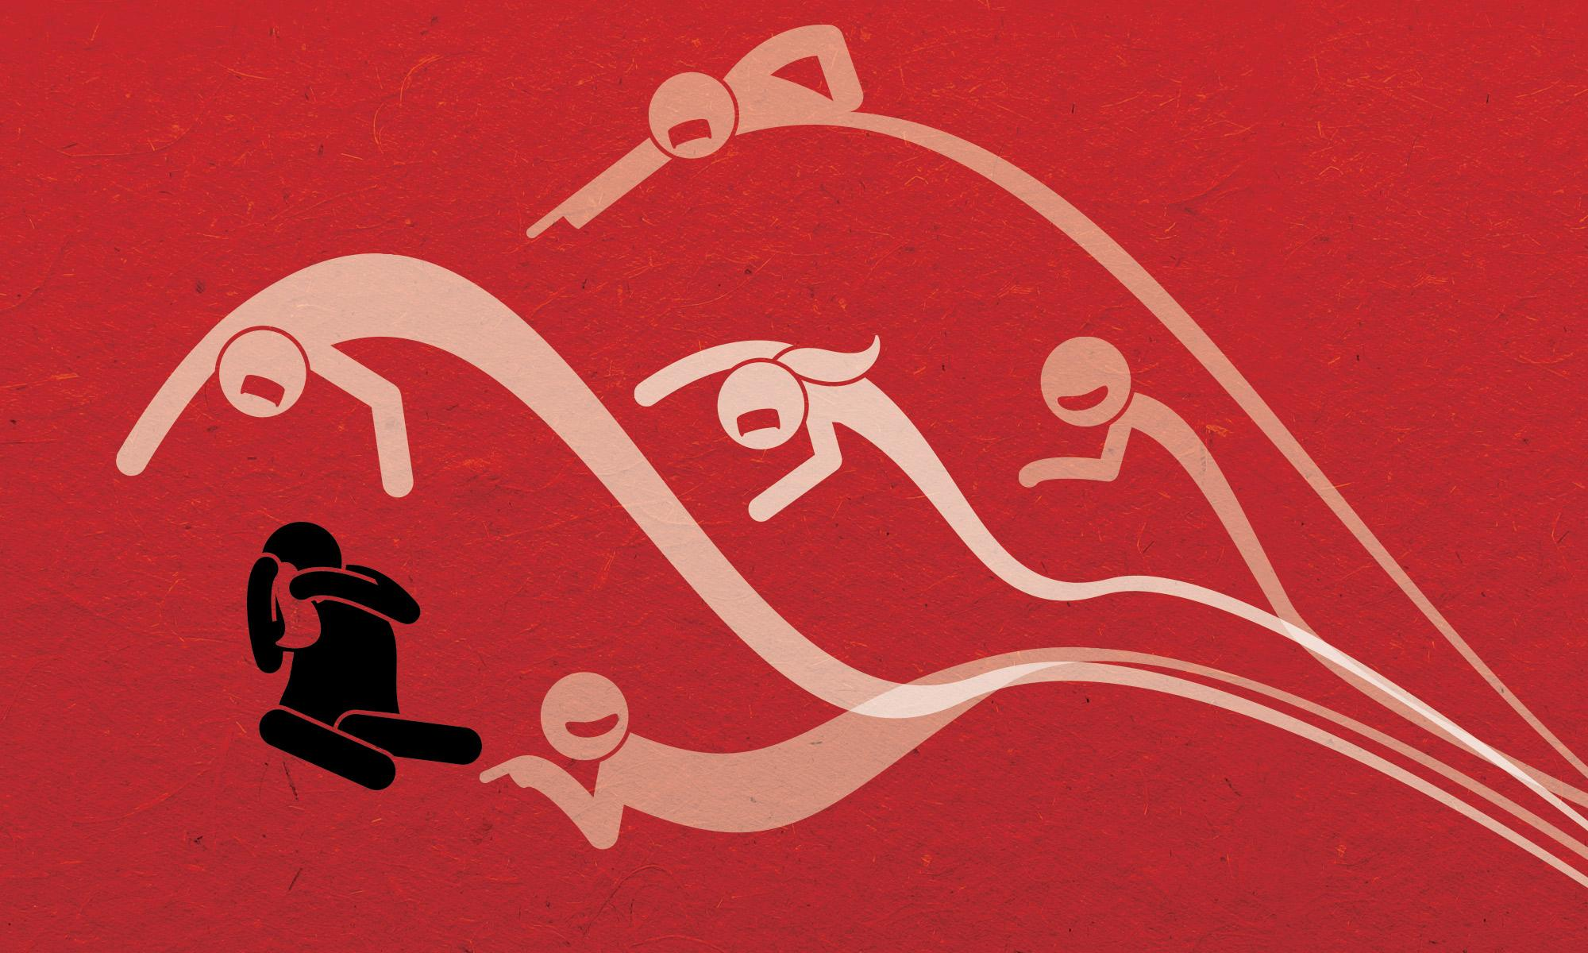
Notes:
***Se do crime de intimidação vexatória resultar lesão corporal ou sequela psicológica grave de natureza temporária, a pena será de reclusão de 1 a 5 anos.
***Se a lesão for de natureza permanente, a pena aumentará para reclusão de 2 a 8 anos.
***Já se a intimidação resultar em morte, a pena será de reclusão de 4 a 12 anos.

Slide 17
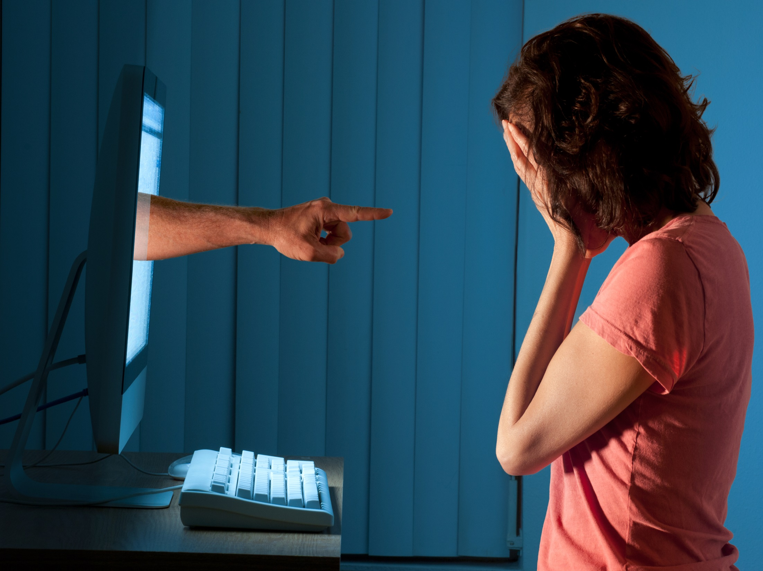
Cyberbullying
Notes:
Cyberbullying: se o crime for praticado por meio de comunicação (prática conhecida como cyberbullying), a pena será aumentada em dois terços. O cyberbullying não estava previsto na proposta original e foi incluído pelo relator. Se a vítima for deficiente físico ou mental, menor de 12 anos, ou se o crime ocorrer explicitando preconceito de raça, etnia, cor, religião, procedência, gênero, idade, orientação sexual ou aparência física, a pena será aplicada em dobro.

Slide 18

Notes:
Na Bíblia, o termo bullying não aparece, mas a palavra de Deus é clara ao falar sobre agressão, difamação e ameaças, que são considerados tipos de bullying. Ela nos direciona às palavras de consolo para o sofredor e nos mostra que existe transformação para a vida do agressor. E mais, a Bíblia é clara quando diz: “Se alguém diz: Eu amo a Deus, e odeia a seu irmão, é mentiroso. Pois quem não ama a seu irmão, ao qual viu, como pode amar a Deus, a quem não viu? E dele temos este mandamento: que quem ama a Deus, ame também a seu irmão.” (1Jo 4.20-21.)

Slide 19
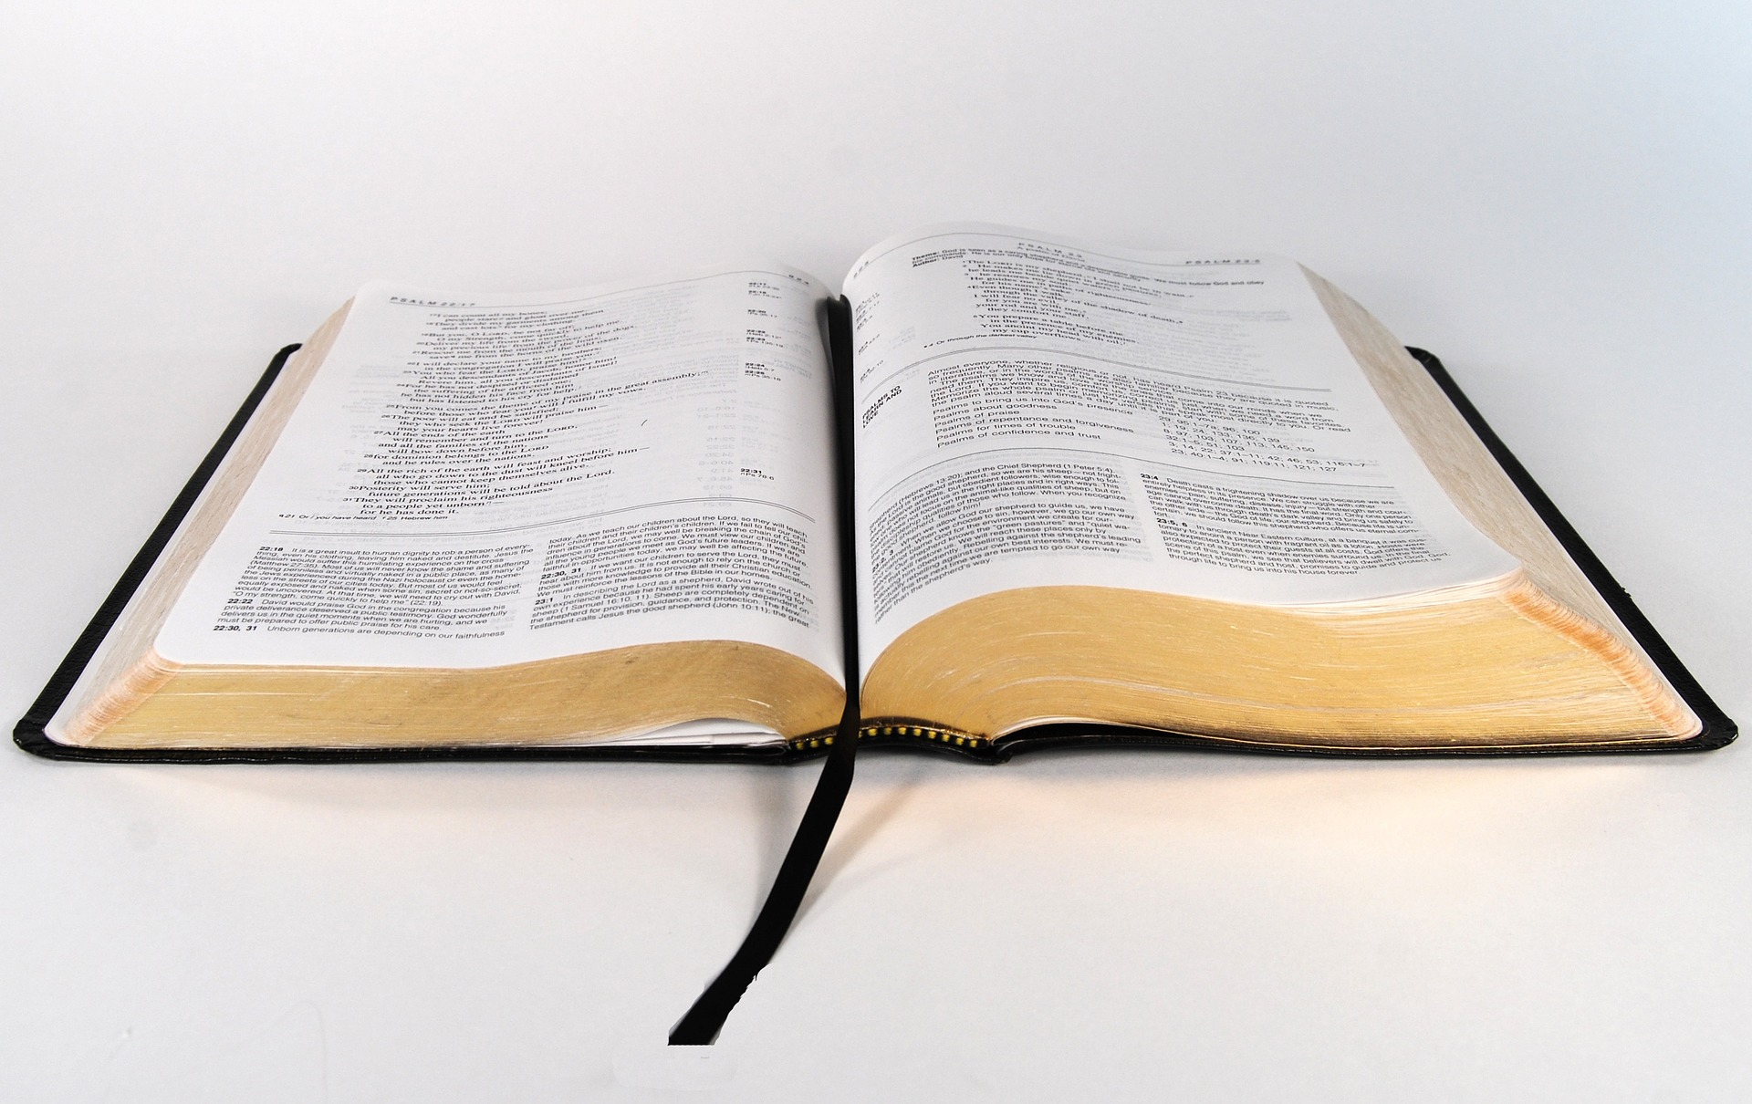
2 Coríntios 5:10 Pois todos devemos comparecer perante o tribunal de Cristo, para que cada um receba segundo o que tiver feito por meio do corpo, ou bem, ou mal.

Slide 20


